Slide 1
SỞ LAO ĐỘNG, THƯƠNG BINH VÀ XÃ HỘI HÀ NỘI
TẬP HUẤN
KỸ NĂNG CÔNG TÁC XÃ HỘI TRƯỜNG HỌC
03-04/10/2023

Slide 2

HI FIVE
+ Ngón tay cái: Điểm mạnh của nhóm
+ Ngón trỏ: Mục tiêu của nhóm khi tham gia khóa học
+ Ngón giữa: Quy tắc tham gia lớp học của nhóm
+ Ngón áp út: Giá trị sống mà nhóm theo đuổi
+ Ngón út: một điểm yếu của nhóm

Slide 3







NỘI QUY KHÓA TẬP HUẤN

Slide 4
KẾ HOẠCH HỌC TẬP
Ngày 1:
Tầm quan trọng của việc thực hiện CTXH trường học
Khái niệm CTXH trường học
Mục tiêu CTXH trường học
Đối tượng trợ giúp của CTXH trường học
Cơ sở pháp lý CTXH trường học
Nguyên tắc tư vấn tâm lý học đường
Các cách tiếp cận CTXH trường học
Ngày 2:
Quy trình CTXH trường học
Nhân viên CTXH trường học
Kỹ nănglắng nghe
Kỹ năng đặt câu hỏi
Kỹ năng thấu cảm
Kỹ năng ghi chép hồ sơ
Thiết kế phòng CTXH học đường
Lập kế hoạch hoạt động cho phòng CTXH học đường

Slide 5
NHỮNG VẤN ĐỀ XÃ HỘI TRƯỜNG THẦY/ CÔ ĐANG GẶP PHẢI LÀ GÌ?

Slide 6
NHỮNG VẤN ĐỀ XÃ HỘI ĐANG TỒN TẠI TRONG TRƯỜNG HỌC
HỌC SINH
PHỤ HUYNH
GIÁO VIÊN

Slide 7



Vấn đề của học sinh
Sức khoẻ thể chất
Sức khoẻ tinh thần
Mối quan hệ xã hội
Vấn đề kinh tế
Thiếu hụt kiến thức, kỹ năng

Slide 8
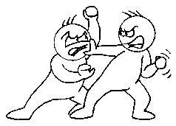
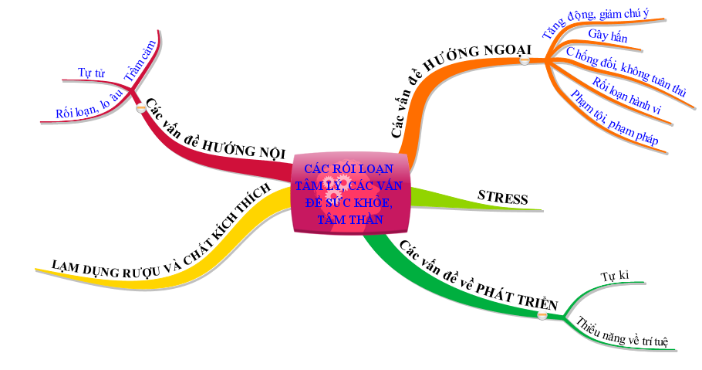




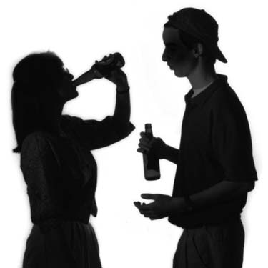

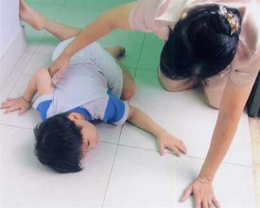

Slide 9
Tại sao cần quan tâm tới việc
Thực hiện CTXH với học sinh trong trường học?

Slide 10
8709

Slide 11
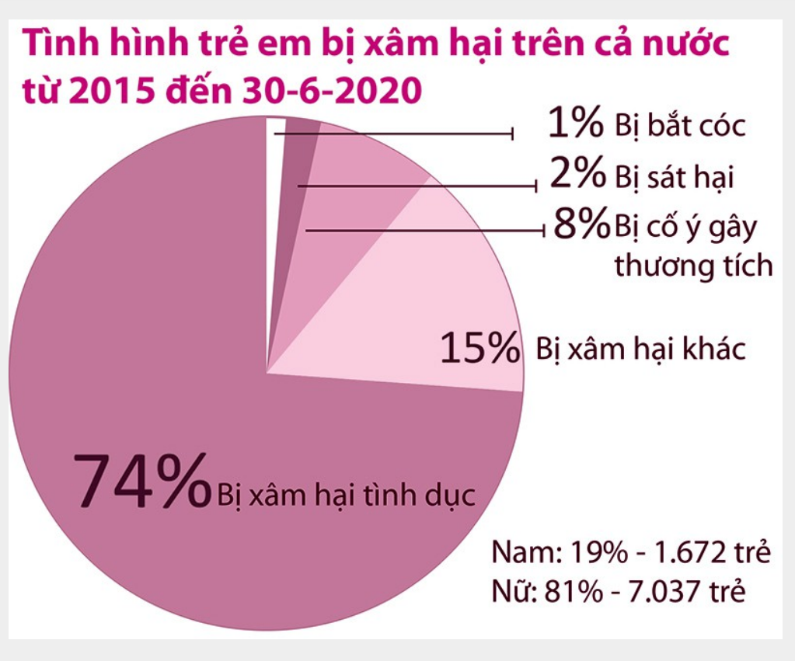

Slide 12

MỘT SỐ VẤN ĐỀ NỔI BẬT
73,5% học sinh được hỏi có nhu cầu được tư vấn, hỗ trợ tâm lý để giải quyết các vướng mắc, khó khăn
Những tệ nạn xã hội, ăn chơi sa đọa, hưởng lạc, những bệnh tật nguy hiểm luôn rình rập và ảnh hưởng mạnh mẽ đến học sinh theo chiều hướng đe dọa, lôi kéo các em vào con đường sai trái.
Hơn 3.900 trẻ em bị xâm hại trong 2 năm 2021-2022.
Có 15.400.000 kết quả (trên Google) nói đến mức độ phổ biến của bạo lực học đường.
Notes:
- Tác giả sử dụng kết quả tìm kiếm của trang google, khi đánh thuật ngữ “bạo lực học đường” thì có đến 15.400.000 kết quả để nói lên mức độ phổ biến của bạo lực học đường. Đặc biệt, bạo lực học đường có xu hướng gia tăng về số lượng, mức độ giữa các nữ sinh.
- Học sinh gặp khó khăn tâm lý với các mức độ khác nhau trên rất nhiều lĩnh vực, trong đó có lĩnh vực học tập, định hướng nghề nghiệp, giao tiếp ứng xử, tình bạn khác giới, tình yêu và phát triển tâm sinh lý

Slide 13
Tầm quan trọng của việc thực hiện CTXH với HS
Tính dễ bị tổn thương
Mỗi HS đều có những quyền/ giá trị bẩm sinh
Giúp HS phát huy tối đa năng lực bản thân và khả năng tự hoàn thiện
Cải thiện an sinh trẻ em
Giảm chi phí cơ hội trong tương lai

Slide 14

Thân chủ
Biết mình đang có vấn đề gì đó không ổn
Sẵn sàng đón nhận một sự thực, một cách nhìn mới và thay đổi hành vi, cách sống
Chấp nhận có thể tốn kém thời gian, công sức để giải quyết vấn đề của mình
Biết mình nên cần đến sự trợ giúp, giúp đỡ của người có chuyên môn
Chấp nhận nói ra vấn đề của mình một cách khách quan để nhận được sự giúp đỡ

Slide 15

1
5
4
3
2
6
7
10
9
8
Time out

Slide 16

BÍ BÁCH
1
5
4
3
2
6
7
10
9
8
Time out

Slide 17
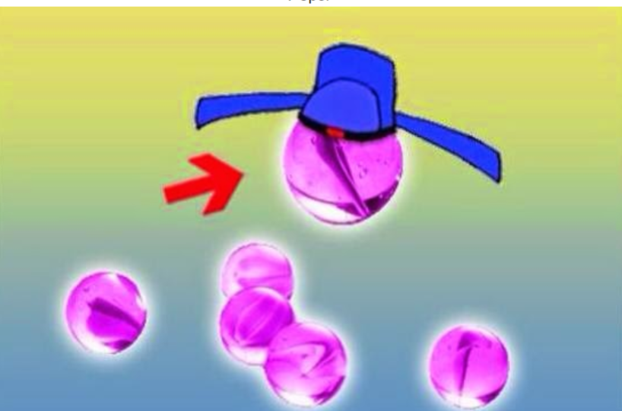
BI QUAN
1
5
4
3
2
6
7
10
9
8
Time out

Slide 18

ĐẦU GẤU
1
5
4
3
2
6
7
10
9
8
Time out

Slide 19

ĐƠN ĐỘC
1
5
4
3
2
6
7
10
9
8
Time out

Slide 20
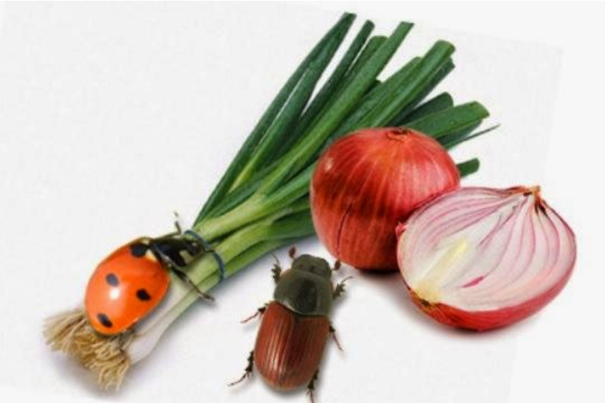
HÀNH HUNG
1
5
4
3
2
6
7
10
9
8
Time out

Slide 21

KÍCH ĐỘNG
1
5
4
3
2
6
7
10
9
8
Time out

Slide 22

KIẾM CHUYỆN
1
5
4
3
2
6
7
10
9
8
Time out

Slide 23
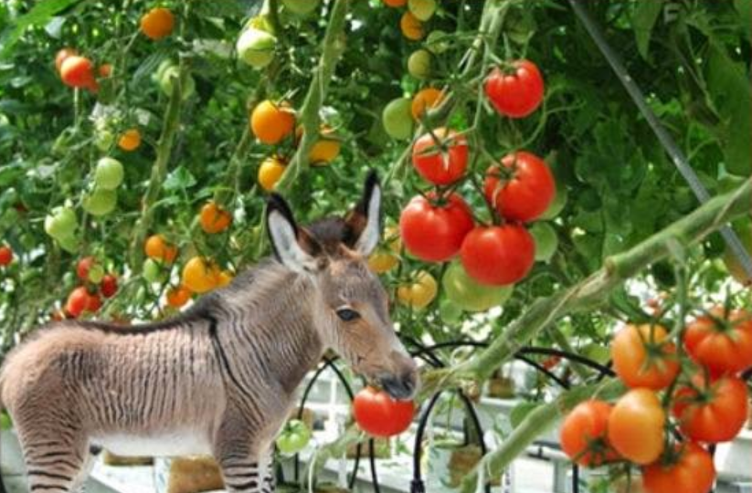
LA CÀ
1
5
4
3
2
6
7
10
9
8
Time out

Slide 24

LANG THANG
1
5
4
3
2
6
7
10
9
8
Time out

Slide 25
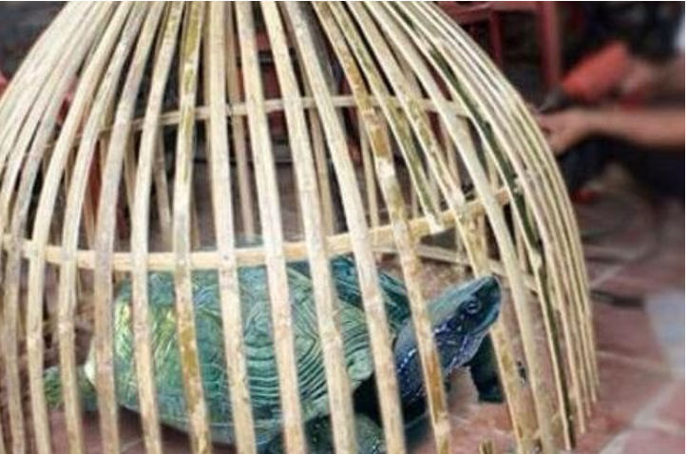
QUY CHỤP
1
5
4
3
2
6
7
10
9
8
Time out

Slide 26

TRÁI CẤM
1
5
4
3
2
6
7
10
9
8
Time out

Slide 27

THAN KHÓC
1
5
4
3
2
6
7
10
9
8
Time out

Slide 28
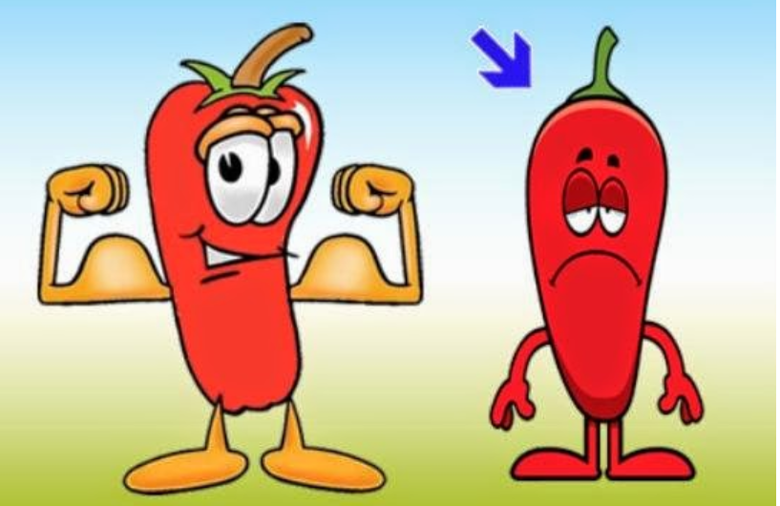
YẾU ỚT
1
5
4
3
2
6
7
10
9
8
Time out

Slide 29
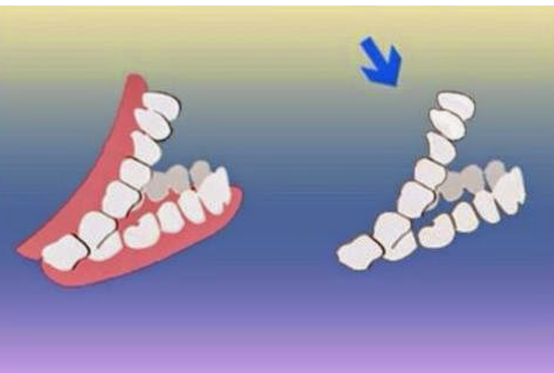
BẤT LỢI
1
5
4
3
2
6
7
10
9
8
Time out

Slide 30
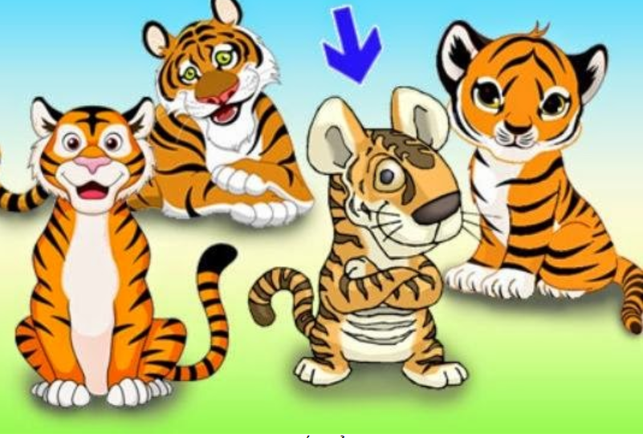
XẤU HỔ
1
5
4
3
2
6
7
10
9
8
Time out

Slide 31
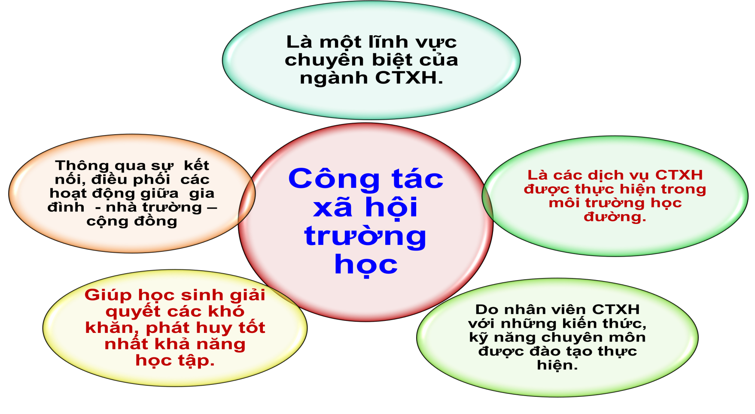

Slide 33
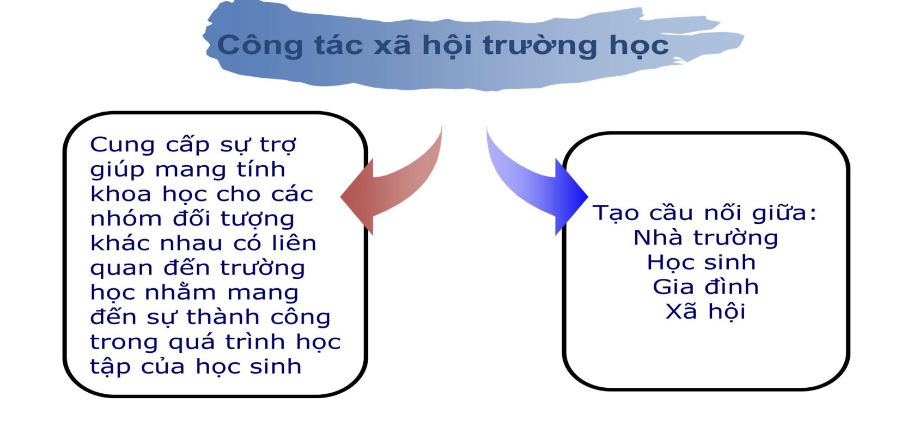

Slide 34
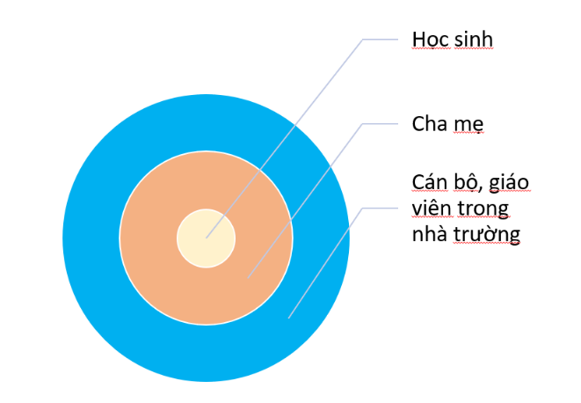
Đối tượng của hoạt động CTXH trong TH

Slide 35
Đối tượng CTXH TH
Đối với học sinh
Phòng ngừa, can thiệp vấn đề liên quan tới học tập, vấn đề tâm lý – xã hội và các hình thức xâm hại và hành vi nguy cơ, hỗ trợ học sinh phát triển năng lực cá nhân và xã hội thông qua các hoạt động chuyên môn bằng phương thức làm việc cá nhân, nhóm và cộng đồng
Đối với cha mẹ học sinh
Giúp cha mẹ học sinh hiểu được nhu cầu, tâm lý của học sinh; tăng cường kỹ năng làm cha mẹ tích cực.
Đối với cán bộ, giáo viên trong nhà trường
Giúp các cán bộ, giáo viên làm việc với học sinh và cha mẹ học sinh có hiệu quả thông qua các kỹ năng tương tác với học sinh và giáo dục tích cực.

Slide 36
Mục tiêu của CTXH học đường
1. HS tự giải quyết vấn đề thông qua nâng cao và phát huy năng lực
2. Nâng cao nhận thức, kỹ năng làm cha mẹ.
3. Hỗ trợ CBQL, GV, NV trong trường học nâng cao kiến thức, kỹ năng CTXH trường học
4. Kết nối nguồn lực.

Slide 37
Phân biệt
CTXH trường học
Tư vấn tâm lý học đường
Tham vấn học đường

Slide 38
CTXH trường học
Tham vấn học đường
Tư vấn tâm lý học đường
Đào tạo ngắn
hạn về CTXH
Chuyên ngành
CTXH
Chuyên ngành
tâm lý
Notes:
- Tùy theo nguồn lực của từng trường, họ có thể sử dụng cả 3 nhân viên hoặc 1 nhân viên. Khi họ phải chọn 1 nhân viên thì nhân viên CTXH sẽ được ưu tiên. Họ sẽ sử dụng dịch vụ tham vấn tâm lý chuyên nghiệp từ các cơ sở dịch vụ ở bên ngoài trường học.

Slide 39

CHÍNH SÁCH PHÁP LUẬT
VỀ CTXH TRƯỜNG HỌC

Slide 40

Ô CỬA BÍ MẬT
1
2
3
4
5
6
7
8
9

Slide 41
Câu 1. Công ước quốc tế về Quyền Trẻ em quy định Trẻ em gồm mấy nhóm quyền?
A
3 nhóm quyền
B
4 nhóm quyền
C
5 nhóm quyền
Đáp án: B

Slide 42


Slide 43
Câu 2. Luật Trẻ em mới nhất được ban hành năm nào?
A
2016
B
2017
C
2018
Đáp án: A

Slide 44
Câu 3. Theo Luật Giáo dục 2019, “Gương mẫu thực hiện nghĩa vụ công dân, điều lệ nhà trường, quy tắc ứng xử của nhà giáo”, là:
A
Trách nhiệm của nhà giáo
B
Nghĩa vụ của nhà giáo
C
Nhiệm vụ của nhà giáo
Đáp án: C

Slide 45
NỐI NỘI DUNG Ở CỘT A VỚI CỘT B CHO PHÙ HỢP
A |  | B
4. Nghị định 80/2017/NĐ-CP |  | A. Ban hành Chương trình phát triển công tác xã hội giai đoạn 2021-2030.
5. Nghị định 56/2017/NĐ-CP |  | B. Quy định về môi trường giáo dục an toàn, lành mạnh.
6. Quyết định số 112/QĐ-TTg |  | C. Quy định về tiêu chuẩn đạo đức nghề nghiệp đối với người làm công tác xã hội.
7. Thông tư 33/2018/TT-BGDĐT |  | D. Quy định chi tiết một số điều của Luật Trẻ em.
8. Thông tư 31/2017/TT-BGDĐT |  | E. Hướng dẫn công tác xã hội trong trường học.
9. Thông tư 01/2017/TT-BLĐTBXH |  | F. Hướng dẫn thực hiện công tác tư vấn tâm lý cho học sinh trong trường phổ thông.
Đáp án
4 | B
5 | D
6 | A
7 | E
8 | F
9 | C

Slide 46
MỘT SỐ CÁCH TIẾP CẬN TRONG CTXH TRƯỜNG HỌC

Slide 47
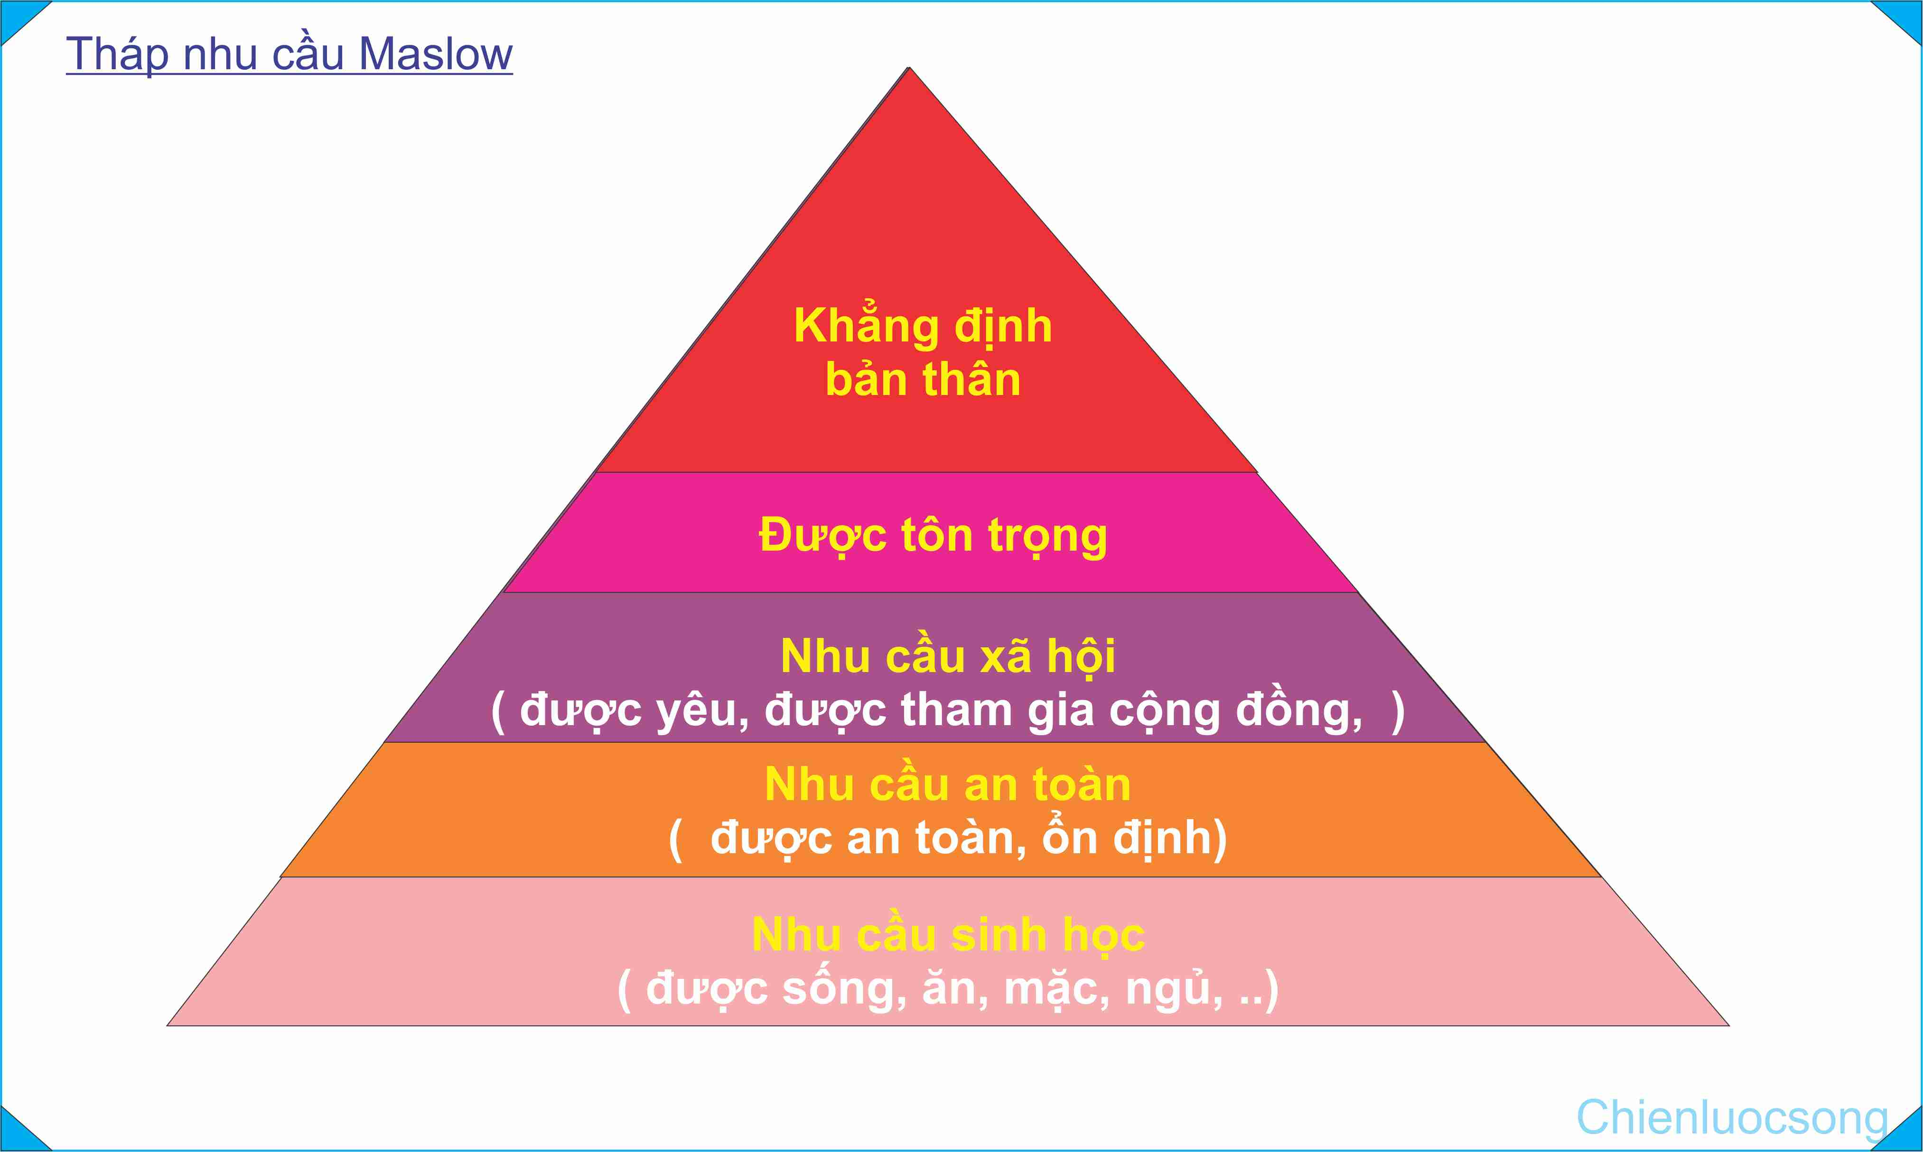
Thuyết nhu cầu

Slide 48
CÂU CHUYỆN CỦA TÙNG
Tùng hiện đang học lớp 10. Bố mẹ em sống ở nước ngoài. Năm em chuẩn bị vào lớp một, bố mẹ gửi em về cho ông bà ngoại ở Hà Nội để em được chăm sóc cho chu đáo, được học tiếng Việt và để bố mẹ em yên tâm làm ăn ở nước ngoài. Năm ngoái, bà ngoại, người gắn bó yêu thương em nhất đã bị mất do tai nạn giao thông. Ông em hiện được bác cả đón về ở để tiện chăm sóc. Tùng chuyển sang ở với chú thím. Chú thím em không có con nên rất thương em. Chú làm nghề lái xe, vắng nhà thường xuyên. Thím dâu bán hàng ngoài chợ từ sáng đến tối mịt mới về nhà. Em ở nhà một mình, không biết làm gì ngoài việc học và chơi điện tử. Thời gian vừa qua, em thường đến nhà một bạn học cùng lớp để học chung, đôi khi cùng bạn phụ giúp việc bơm vá xe cho khách cùng bố bạn, dù gia đình bạn không yêu cầu em giúp. Nhà bạn khá nghèo, nơi ở chật chội, nóng bức, nhưng Tùng cảm thấy rất thích vì bố mẹ bạn hay vui vẻ trò chuyện với các con, đặc điệt trong các bữa ăn hàng ngày. Chú Tùng đã gọi điện đến GV để nhờ cô thuyết phục em về nhà.

Slide 49
Xác định các nhu cầu
của Tùng?

Slide 50
1/ Em có cảm giác bị “mất an toàn”, “bị bỏ rơi” khi ở một mình, em cần đến những người thân xung quanh mình. Vì vậy em cần đến nhà bạn, tìm kiếm sự an toàn và tình yêu thường từ gia đình bạn.
2/ Tùng thiếu tình thương yêu từ cha mẹ và người thân: Nhu cầu gắn bó, yêu thương gia đình của em bị hụt hẫng. Em cảm thấy cô đơn, trống trải từ khi em bị chia cắt tình cảm với cha mẹ đẻ và sau khi bà ngoại đột ngột bị mất, ông ngoại đi nơi khác ở.
3/ Tùng cảm thấy mình không có giá trị, không được tôn trọng do em không được khuyết khích thể hiện bản thân, em như “người thừa” trong gia đình. Vì vậy em có nhu cầu được thể hiện “giá trị” của mình khi được cùng bạn phụ giúp việc bơm vá xe giúp bố mẹ nhà bạn.

Slide 51
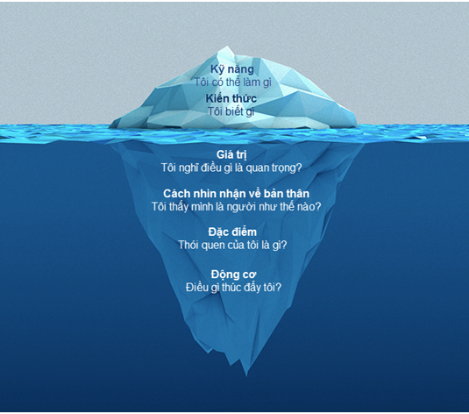
THUYẾT PHÂN TÂM HỌC
Sigmund Freud (1856-1939)

Slide 52
Tình huống
Một học sinh đang đi học về, đi qua cửa hàng bánh mỳ, mùi bánh mỳ thơm nức. Học sinh đang rất đói, và hôm nay lại bị điểm kém, biết về nhà sẽ bị ba phạt không được ăn cơm tối.

Slide 53
Cấu trúc của nhân cách
CÁI ẤY/
BẢN NĂNG
CÁI TÔI/
BẢN NGÃ
CÁI SIÊU TÔI/
SIÊU NGÃ

Slide 54
Các cơ chế phòng ngự của cái tôi
Các phương thức đối phó
với căng thẳng, lo âu sợ hãi ?

Slide 55
DỒN NÉN

Slide 56
Học sinh: Bố em quá tệ, ông đánh con cái mà không thương xót, cứ như thể con cái là bị thịt để ông ấy trút giận í.
GV: Thế mẹ em có biết chuyện này không?
Học sinh: Mẹ em á, em cũng chả biết nữa...

Slide 57
GIẬN CÁ CHÉM THỚT

Slide 58
PHÓNG CHIẾU

Slide 59
NHẬP NỘI

Slide 60
Nếu cha mẹ 99 lần nói con mình là “ngu như lợn”, lần thứ 100, đứa trẻ sẽ ăn cám!

Slide 61
GV: Điều gì khiến em không lấy tiền nhưng lại nhận là có lấy?
Học sinh: Khi mà các bạn tin rằng lấy em trộm tiền của bạn, vì lúc đó mỗi mình em ngồi trong lớp, em bị đau bụng nên không xuống giờ thể dục, em lại không chứng minh được nên em nhận cho cho nó xong. Cả lớp cứ chất vấn lên xuống làm em quá mệt mỏi.

Slide 62
NHẬP NGOẠI

Slide 63
HỢP LÝ HÓA

Slide 64
Giáo viên lỡ tay đánh học sinh, nhưng lại bảo: Tôi cần nghiêm khắc để các em nên người.
Lớp trưởng thiếu trách nhiệm với các hoạt động của lớp, nói: Em muốn các bạn trong lớp phải có ý thức tự giác hơn nên em để các bạn tự xoay xở thôi.

Slide 65
GIẢ BỆNH

Slide 66
NGUYÊN TẮC TƯ VẤN TÂM LÝ HỌC ĐƯỜNG
Tôn trọng thân chủ
Giữ bí mật
Thân chủ tham gia
Bảo đảm lợi ích tối đa của thân chủ
Cá biệt hoá
Tôn trọng quyền tự quyết

Slide 67
Tôn trọng học sinh
HS: Bố mẹ ngày nào đi làm về cũng càu nhàu quát tháo các con, nào là chưa học, chưa dọn nhà, chưa cắm cơm. Khó chịu ở cơ quan thì lại đổ lên đầu con cái. Nhiều khi em chỉ muốn bỏ nhà thôi.
NVTV: Cô hiểu tâm trạng của em. Thực ra bố mẹ nào cũng vì con cái, cũng muốn con cái nên người. Khi bố mẹ giao việc nhà cho các con, cũng chỉ là muốn con cái trở thành người có trách nhiệm ra đình. Vậy nên, khi các con không làm bố mẹ lại lo lắng con sẽ hỏng người. Đấy, em xem, với hoàn cảnh kinh tế của nhà em, bố mẹ em đã rất vất vả để lo cho em được học hành chỉn chu, vì vậy em đừng buồn vì sự càu nhàu của bố mẹ nhé.

Slide 68


Giữ bí mật
HS: Em chào cô ạ!
NVTV: Chào em, như hôm trước em có gọi qua điện thoại nói là có vấn đề bức xúc muốn cô giúp đỡ.
HS: Vâng ạ (im lặng và nhìn xung quanh)
NVTV: Trước khi em nói về chuyện của mình, cô có trách nhiểm phải nói với em rằng: Giữ bí mật các thông tin về câu chuyện em sắp nói ra là trách nhiệm của cô. Những điều em chia sẻ đó là bí mật của cô trò mình. Tuy nhiên, trong một số trường hợp sau thì có lẽ cô và cả em không giữ được bí mật. Ví dụ: (1) khi em có hành vi hủy hoại bản thân hoặc người khác; (2) khi có yêu cầu của tòa án. Ngoài ra, (3) có một số vấn đề bố mẹ, hoặc người nuôi dưỡng em phải có trách nhiệm với em, vì em đang ở tuổi vị thành niên, nếu họ hỏi hoặc cần pahri nói với họ thì cô sẽ thông báo trước cho em biết. Tất nhiên, cả trường hợp nếu em cho phép cô nói ra vấn đề của em, thì cô mới không giữ bí mật.

Slide 69
Thân chủ tham gia

Slide 70




Cá biệt hoá
Mỗi cây mỗi hoa, mỗi nhà mỗi cảnh.

Slide 71
Huy động tối đa sự tham gia của HS vào quá trình giải quyết vấn đề
NVTV: Cô hiểu làm được việc này là không hề dễ dàng với hoàn cảnh của em. Tuy nhiên, khi em đã quyết tâm như vậy cô tin là em sẽ hoàn thành được. Trong quá trình giải quyết vấn đề, em sẽ là người chủ động tham gia trong mọi hoạt động, cô chỉ là người hỗ trợ, đồng hành cùng em.
Bây giờ cô trò mình sẽ cùng xem chi tiết từng phần việc cụ thể nhé.

Slide 72
Tôn trọng quyền tự quyết

Slide 73

Bảo vệ lợi ích của học sinh
NVTV: Em có việc gì cần cô giúp đỡ?
HS: Không, em không có điều gì cần cô giúp cả. Không hiểu tại sao cô giáo lại bảo em lên gặp cô, em có vi phạm gì đâu, em không biết vì sao em phải lên gặp cô.
NVTV: Vậy à, không sao đâu. Thôi em đã ở đây rồi, cô trò mình nói chuyện một lúc nhé, chuyện gì cũng được.
HS: Không ạ, bây giờ em chỉ có một mong muốn duy nhất là cô cho em về lớp, em đang có tiết học trên lớp ạ.

Slide 74
Kỹ năng nhận diện học sinh có vấn đề tâm lý
Trò chơi:
GỌI TÊN CẢM XÚC

Slide 75
Điều gì khiến chúng ta nhận ra người đối diện đang có những cảm xúc như vậy?
Ngoài ngôn ngữ cơ thể thì chúng ta còn nhận biết người khác có vấn đề về tâm lý qua những điều gì khác?

Slide 76
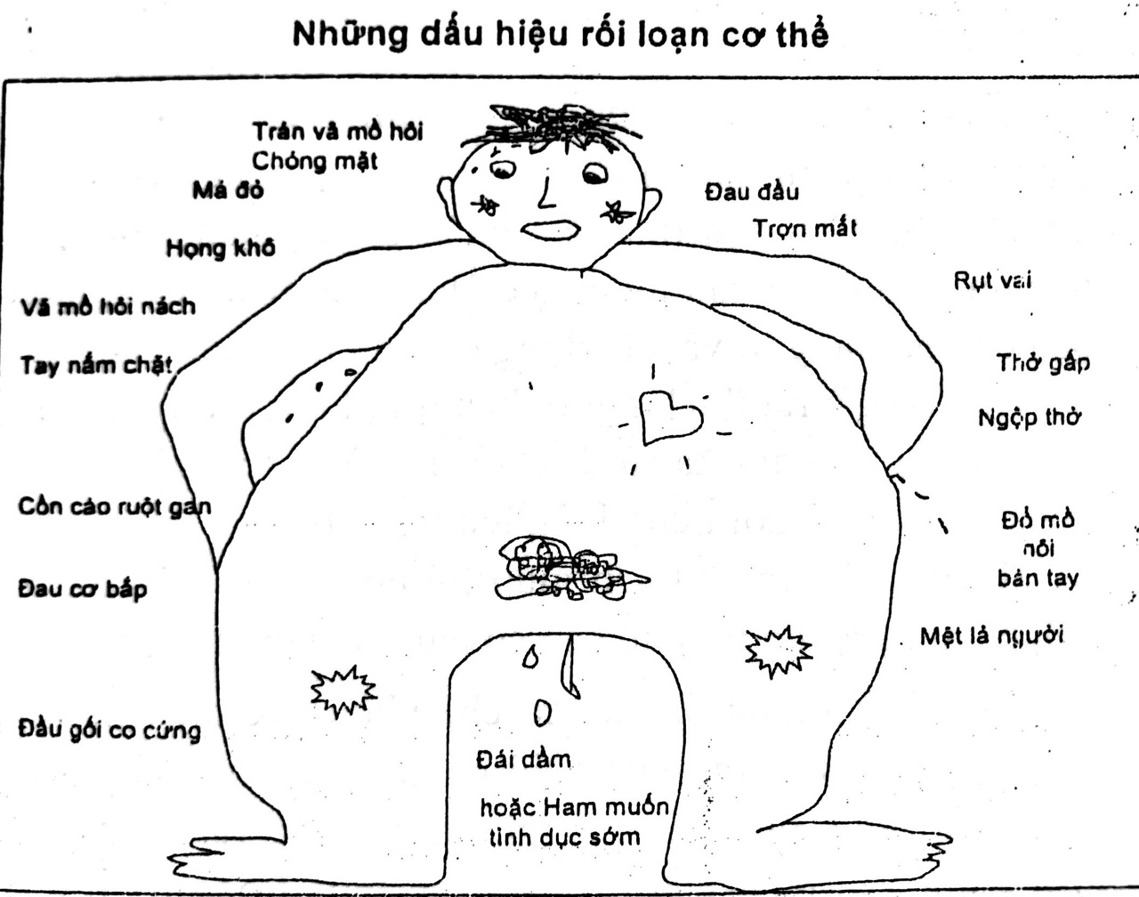

Slide 77
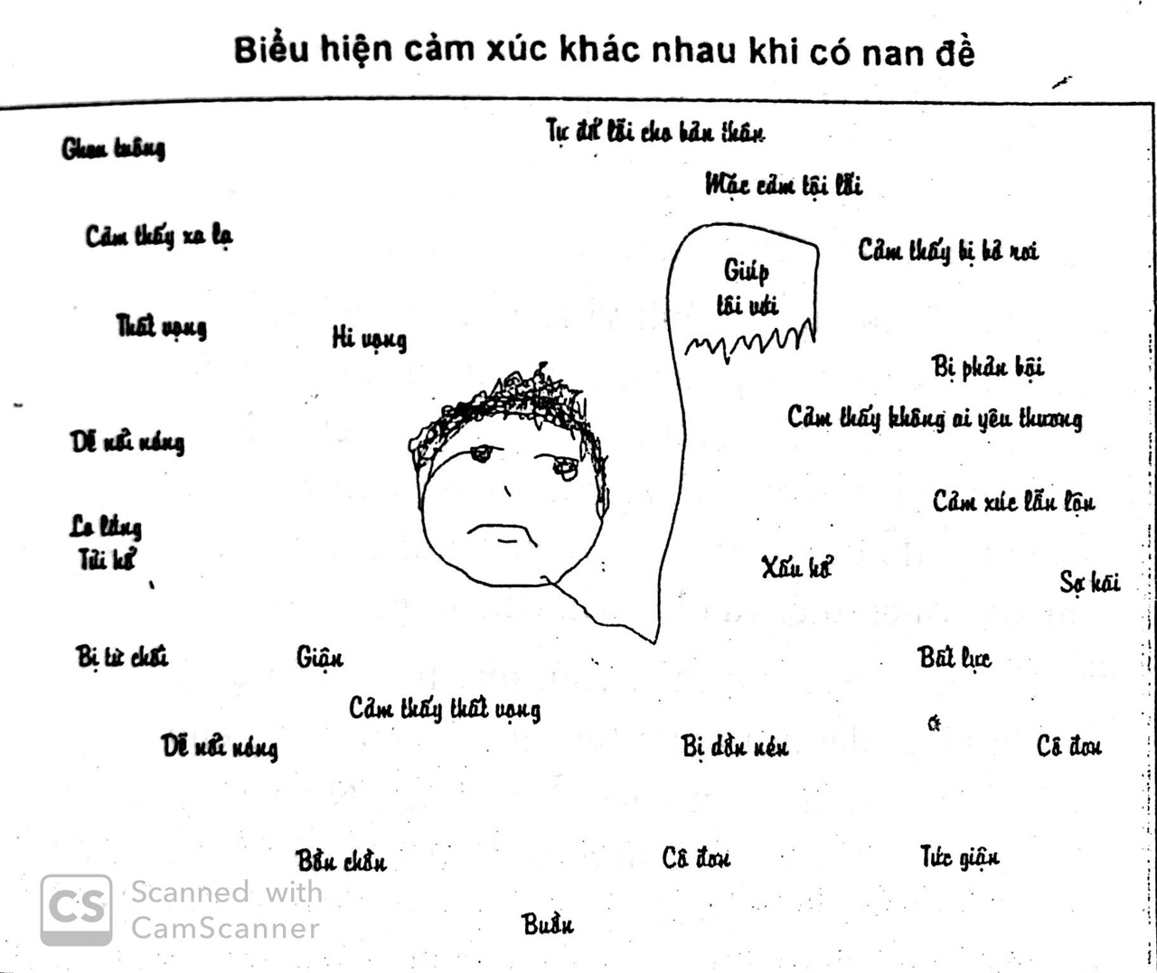

Slide 78
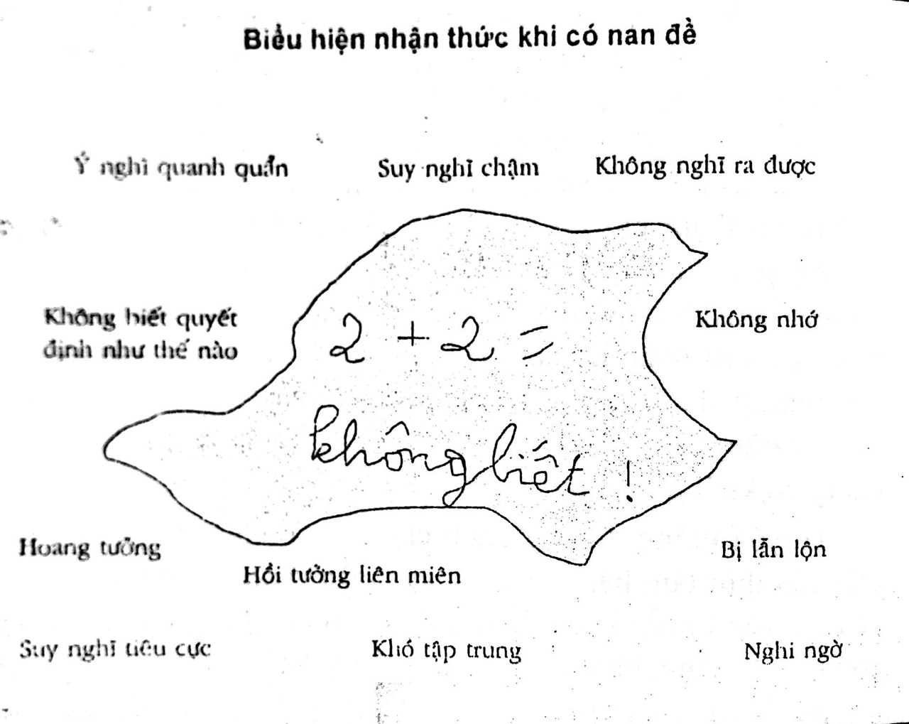

Slide 79
MỘT SỐ KỸ NĂNG CTXH TRƯỜNG HỌC
1. KỸ NĂNG LẮNG NGHE

Slide 80
Trò chơi

Slide 81
Hoạt động 1: Sinh viên nghe nhạc khi đang học bài.
Hoạt động 2: Nhạc sĩ nghe nhạc khi tham dự một buổi hòa nhạc có gì khác nhau?

Slide 82
Rào cản của quá trình lắng nghe
Người nói | Người nghe | Môi trường

Slide 83
Các yếu tố của sự lắng nghe
Sự đáp ứng không lời
Sử dụng câu trả lời tối thiểu
Sử dụng sự phản hồi
Lưu ý điều thiếu sót
Tóm tắt, tóm lược

Slide 84
Tiếp xúc bằng ánh mắt
Nhìn thẳng vào mắt HS, không nhìn liên tục, xoi mói.
Thỉnh thoảng có thể nhìn đi chỗ khác, không tránh ánh mắt của HS liên tục.
Cảm thấy HS không thoải khi nhìn vào mắt, có thể nhìn xuống một chút nhưng vẫn phải thể hiện sự chú ý lắng nghe
Lưu ý về giới tính/văn hoá trong khi tiếp xúc bằng ánh mắt với HS.
Trao đổi với HS để tạo nên sự thoải mái.

Slide 85
Vị trí thân thể và khoảng cách
Ngồi thẳng, đầu nghiêng hướng về phía HS.
Ngả nhẹ người ra phía sau ghế nhưng không nên ngồi tựa sát vào ghế.
Hai tay để lên đùi, hoặc nắm khẽ vào nhau, hoặc cử động hai tay với tốc độ vừa phải.
Không nên khoanh tay trước ngực.
Nếu cảm thấy không thoải mái: trao đổi, ra ngoài, chuẩn bị lại.
…

Slide 86



Slide 87
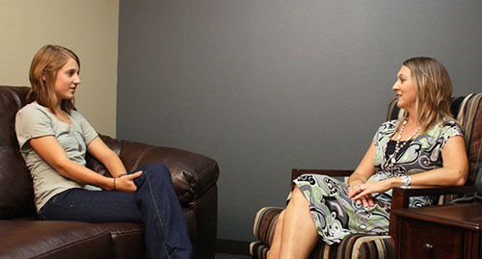
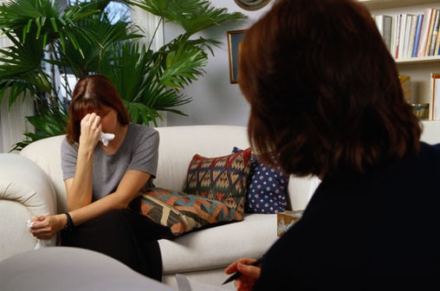

Slide 88
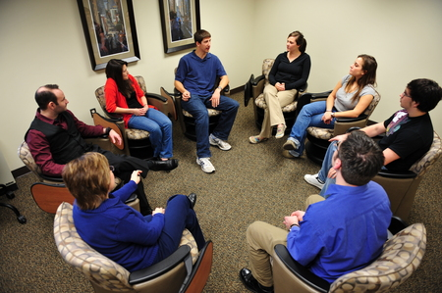

Slide 89
Va chạm
Có thể nắm tay, vỗ vai HS, nhưng phải chú ý phản ứng của HS sau khi va chạm (giới tính, tuổi,…)
Va chạm- có thể coi như là biểu hiện của thiếu tôn trọng, kích thích những hành vi không mong đợi

Slide 90

Im lặng tích cực
Những khoảng im lặng trong quá trình trao đổi giữa HS là cần thiết.
Đối với HS: Im lặng để HS tự suy nghĩ, sắp xếp lại những sự kiện, vấn đề cần trình bày.
Đối với CV TVHĐ: Im lặng giúp sắp xếp, tóm tắt lại những vấn đề HS đã nói.
Khi có sự im lặng thường cố gắng để HS bắt đầu trước.

Slide 91
Giọng nói
Giọng nói không quá to, không quá nhỏ.
Nói chưa đúng âm/tiếng địa phương cần lưu ý chỉnh sửa (ghi lại giọng nói của mình để có những điều chỉnh phù hợp)
Khi HS khó nghe: Tăng cao giọng, trao đổi- chỉnh vị trí, …

Slide 92
Biểu hiện khuôn mặt & các ngữ điệu khác
Biểu hiện của khuôn mặt là phương tiện chuyển tải xúc cảm chân thực của chuyên viên TVHĐ đến HS
Khuôn mặt luôn hướng về phía HS
Thống nhất giữa xúc cảm tình cảm và biểu hiện ra bên ngoài.

Slide 93

KHÔNG NÊN
Khoanh tay, ngáp hay tỏ ra thờ ơ, làm việc riêng, xao nhẵng,…
Đưa ra nhiều lời khuyên, rao giảng đạo đức
Khiển trách, ngắt lời, phán xét, đổi lỗi, hạ thấp, đe dọa,
Thương cảm/đồng cảm, đồng tình
…
93
Notes:
93
Model good listening - teams of 5 people to discuss - ring bell and share points.
Repeat the same for bad listening. – give the groups candy as a reward – then give to all later.
Eye contact arms
Body lang advice
Heart blaming
Fully disturbing
Repeat ignoring
In shoes

Slide 94
Trình tự lắng nghe
Đặt câu hỏi mở
Bày tỏ sự khích lệ
Sử dụng sự phản hồi
Sử dụng kỹ năng tóm lược.

Slide 95

2. KỸ NĂNG ĐẶT CÂU HỎI

Slide 96
Tình huống
Nam, 14 tuổi, học lớp 7. Em đã bỏ học từ một tuần nay. Sự việc là cách đây một tuần, cô giáo chủ nhiệm phát hiện ra bị mất 100.000đ. Một vài bạn trong lớp nói rằng trong giờ giải lao đã nhìn thấy Nam đứng cạnh túi xách của cô. Một vài bạn khác nói là đã nhìn thấy Nam ăn quà ngoài chợ sau buổi học hôm đó. Cô giáo đã gặp riêng Nam để hỏi nhưng em nhất quyết nói mình bị oan. Bạn bè nghi ngờ em là kẻ ăn cắp. Được biết là Nam đã bị bố đánh một trận đòn nhừ tử khi nhà trường thông báo cho gia đình về chuyện này.

Slide 97
Em có tin tưởng cô không? Cô đang rất lắng nghe em. Nếu tin tưởng, cô hứa sẽ lắng nghe em, giữ bí mật và hướng em tới cách giải quyết tích cực nhất.
Sau một thời gian dài nghỉ học, em có suy nghĩ gì về hành động của mình – Có lấy cắp.
Em có cảm thấy mình bị ấm ức gì không? – Không lấy cắp
Theo em cách em làm có phải là cách giải quyết tốt nhất không? – Có lấy cắp.
Em có muốn quay trở lại trường học không?
Nếu quay trở lại trường thì em gặp trở ngại gì và có mong muốn gì?
Nếu sự việc lặp lại một lần nữa tương tự thế thì em sẽ giải quyết như thế nào?
Tuần nay cô không thấy em đến lớp?
Em có chuyện gì ở lớp sao?
Ở nhà em có thấy thoải mái hơn không?
Những ngày nghỉ ở nhà em làm gì?
Em có thể chia sẻ những suy nghĩ của em không?
Em mong muốn gì ở những bạn trong lớp?

Slide 98
Em bị bố đánh có đau không?
Lý do tại sao bị đánh?
Ai đã cho em tiền tiêu vặt?
Em muốn nói gì với cô về việc cô giáo bị mất tiền?
Em nghĩ sao khi các bạn lại nghi ngờ em là người lấy tiền của cô?
Nếu em không phải là người lấy tiền của cô thì em có biết là bạn nào không?
Hôm đó có bạn nhìn thấy em đứng cạnh túi xách của cô, vậy em có đứng cạnh túi xách của cô không và tại sao?

Slide 100
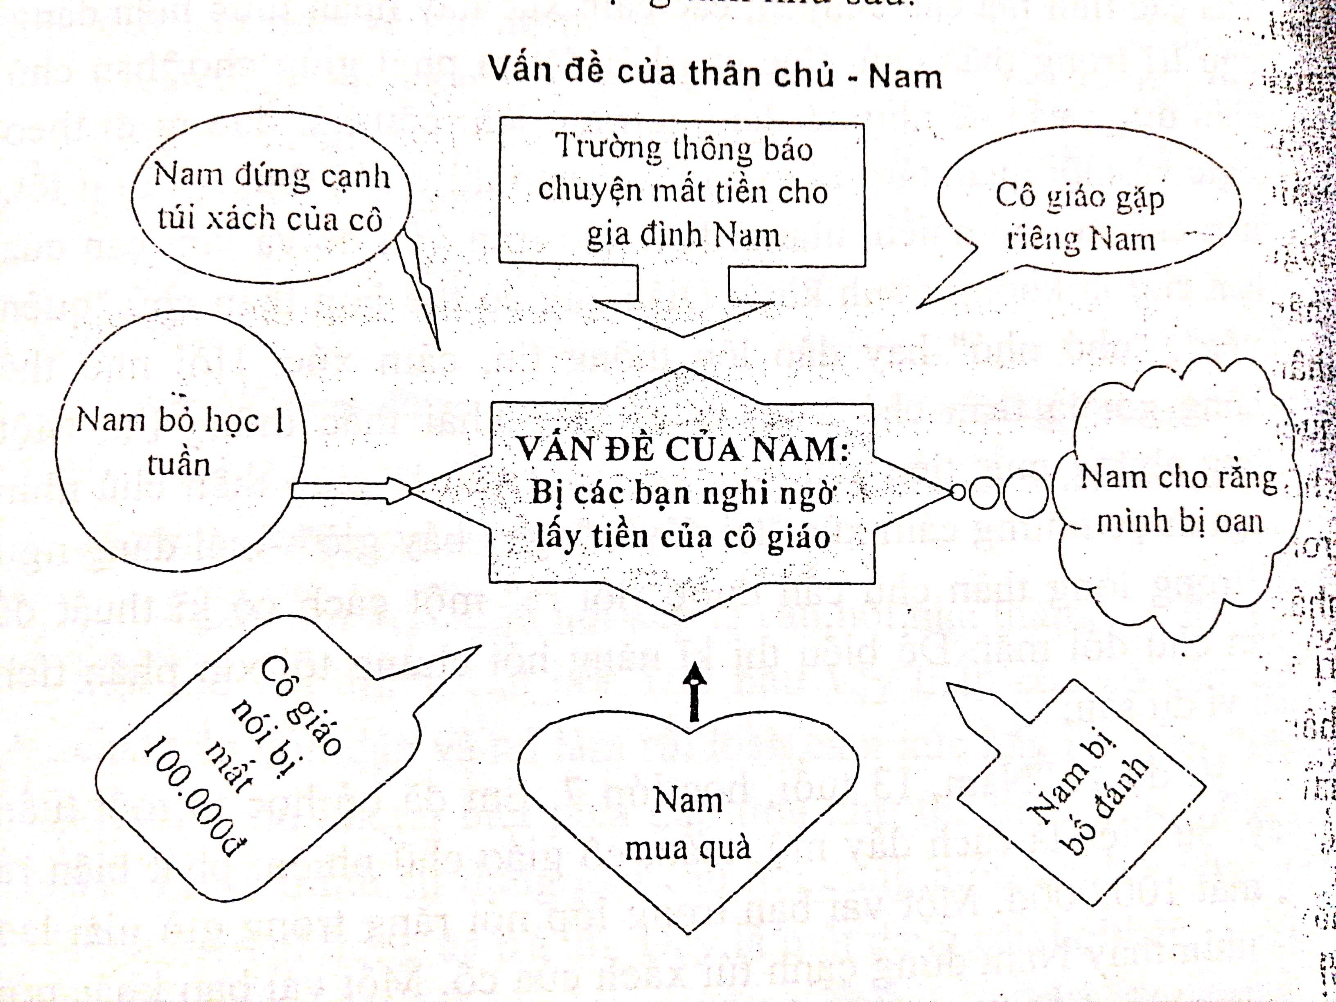

Slide 101
Tình huống
Minh, 13 tuổi, học lớp 7. Em đã bỏ học được một tuần nay. Sự việc là cách đây 1 tuần, em nghe bà nội nói rằng bố mẹ em sẽ bỏ nhau và không biết em sẽ ở với ai. Điều thật bất ngờ là mấy ngày sau, minh nghe các bạn trong lớp bàn tán rằng bố em và cô giáo chủ nhiệm – người mà em không có cảm tình, có tình ý với nhau. Minh cảm thấy rất đau khổ.

Slide 102
Nên:
Câu hỏi này sẽ đem lại mục đích gì?
Câu hỏi này có gây xáo trộn nội tâm của học sinh?
Liệu mình có lường được hậu quả về câu hỏi đưa ra cho HS?
Câu hỏi này nên thể hiện thế nào thì tốt nhất?
Câu hỏi này có dẫn lạc hướng vấn đề của HS?
Lúc này mình có nên đặt câu hỏi?

Slide 103
Tránh:
Tránh đặt câu hỏi tại sao
Tránh đặt câu hỏi kép
Tránh đặt câu hỏi dẫn dắt, chất vấn

Slide 104
Câu hỏi chất vấn | Câu hỏi khách quan
1. Tại sao em lại đánh các bạn nữ? | 1. Điều gì khiến em đánh các bạn nữ?
2. Tại sao hôm qua em không đến trường? | 2. Điều gì khiến hôm qua em không đến trường?
3. Tại sao các bạn làm được mà em không làm được? | 3. Điều gì khiến các bạn làm được mà em chưa làm được?
Tại sao…
Điều gì…

Slide 105
Câu hỏi tốt là câu hỏi:
Ngắn gọn
Rõ ý
Chỉ một ý
Gợi sự quan tâm
Ý mở
Phù hợp
Khách quan
Gợi câu hỏi mới

Slide 106



KỸ NĂNG THẤU CẢM

Slide 107
Phân biệt
  Đồng cảm
  Thấu cảm
Notes:
Một mực đột hấp của thấu cảm – giai đoạn đầu của Thấu cảm là đồng cảm- ắt phải trải qua

Slide 108
Thấu cảm là cảm nhận điều người khác đang cảm nhận, hiểu người khác bằng tình cảm cũng như bằng tư duy.

Slide 109
Đấu hiệu thể hiện sự thấu cảm
Nghe thấy những biểu cảm dưới ngôn từ của TC
Cẩm nhận và hiểu cảm xúc, những điều TC đã trải qua
Quan tâm đến nhu cầu của TC
Nhạy cảm và tôn trọng những giá trị, những trải nghiệm của TC
Nhìn thấy mặt tích cực của TC đằng sau cảm xúc, hành vi tiêu cực

Slide 110
CÁC MỨC ĐỘ THẤU CẢM
Mức 1: Lời nói NV CTXH không những không bày tỏ được sự thấu hiểu mà còn gây ra sự khó chịu, sự bất ổn ở TC.
Mức 2: NV CTXH nói về vấn đề của HS mà không tập trung vào cảm xúc của TC. NVCTXH không truyền đạt một cách có ý nghĩa về cảm xúc của TC, mà chỉ truyền đạt quan điểm, hay truyền đạt cảm xúc của mình và nặng về cho lời khuyên, sự chỉ dẫn. Cách nói này không làm TC vơi đi cảm xúc tiêu cực, TC không cảm thấy được hiểu.

Slide 111
Các mức độ của thấu cảm
Mức 3. Giúp TC vơi đi nỗi lòng, do cảm thấy có người hiểu mình. NVCTXH và TC đã bày tỏ cảm xúc và ý nghĩ cho nhau. NVCTXH đặt mình vào hoàn cảnh của TC để cảm nhận về điều họ đang cảm thấy.
Mức 4. Sự bày tỏ của NVCTXH đạt được mức độ sâu sắc về những điều TC nói tới khi chỉ ra những giá trị tích cực của TC và làm cho TC thấy mình có giá trị.

Slide 112
Mức 1: Lời nói GV không những không bày tỏ được sự thấu hiểu mà còn gây ra sự khó chịu, sự bất ổn ở HS.
HS: Em cảm thấy buồn khi mẹ của bạn thân em vừa mới qua đời vì ti nạn, Em ngồi đó mà không biết nói gì với bạn để bạn ấy đỡ đau khổ. Em thật vô tích sự.
NV CTXH: Thực ra ta cũng chẳng làm được gì để giảm nỗi đau khổ của người khác, vậy nên tốt hơn là em cứ để bạn yên đi, không nên phiền bạn ấy.

Slide 113
Mức 2: GV nói về vấn đề của HS mà không tập trung vào cảm xúc của HS. GV chỉ truyền đạt quan điểm, cảm xúc của GV và nặng về cho lời khuyên, sự chỉ dẫn. Cách nói này không làm HS vơi đi cảm xúc tiêu cực, HS không cảm thấy được thấu hiểu
NV CTXH: Theo cô em nên động viên bạn ấy để bạn vơi bớt nỗi buồn, em nói cho bạn ấy biết rằng mình cũng khổ tâm và nói cả lớp sẵn sàng giúp bạn ấy kh bạn cần.

Slide 114
Mức 3. Giúp HS vơi đi nỗi lòng do cảm thấy có người hiểu mình. GV và HS đã bày tỏ cảm xúc và ý nghĩ cho nhau. GV đặt mình vào hoàn cảnh của HS để cảm nhận về điều họ đang cảm thấy.
NV CTXH: Cô cảm nhận được nỗi buồn và sự lúng túng của em khi em chúng kiến nỗi đâu củ bạn do mẹ mất đột ngột mà không biết phải an ủi bạn thế nào. Một số người rơi vào hoàn cảnh của em họ cũng có cảm xúc như vậy.

Slide 115
Mức 3. Giúp HS vơi đi nỗi lòng do cảm thấy có người hiểu mình. GV và HS đã bày tỏ cảm xúc và ý nghĩ cho nhau. GV đặt mình vào hoàn cảnh của HS để cảm nhận về điều họ đang cảm thấy.
NV CTXH: Cô cảm nhận được nỗi buồn và sự lúng túng của em khi em chúng kiến nỗi đâu củ bạn do mẹ mất đột ngột mà không biết phải an ủi bạn thế nào. Một số người rơi vào hoàn cảnh của em họ cũng có cảm xúc như vậy.

Slide 116
Mức 4. Sự bày tỏ của GV đạt được mức độ sâu sắc về những điều HS nói tới khi chỉ ra những giá trị tích cực của HS và làm cho HS thấy mình có giá trị.
NV CTXH: Em cảm thấy buồn phiền về bản thân khi không biết làm cách nào để chia sẻ nỗi đau cùng bạn về việc mẹ bạn em mới mất. Nhiều người khác cũng có cảm nhận giống em ở trong tình huống này. Chỉ có những người thực sự quan tâm và yêu thương bạn bè mình mnowis có cảm xúc như vậy.

Slide 117
Các thành tố của kỹ năng thấu cảm:
Đặt mình vào hoàn cảnh của TC để cảm nhận về điều các em đang cảm thấy, cảm thận như thể là vấn đề của mình.
Nhác lại cảm xúc và nguyên nhân dẫn đến cảm xúc mà TC vừa nói
Cho TC hiểu điều các em đang cảm thấy là đúng trong hoàn cảnh của TC
Chỉ cho TC thấy những giá trị tích cực trong suy nghĩ, cảm xúc của TC

Slide 118
Tránh:
Không đưa ra lời khuyên
Không đưa ra kinh nghiệm cá nhân vào câu nói
Không đứng về một phía nào trong thông tin TC cung cấp để bênh hoặc chê
Không giảng giải đạo đức hay bình luận về vấn đề, về TC

Slide 119
Tình huống học sinh chia sẻ với GV
HS: Em cảm thấy rất buồn khi bạn em bị đánh mà em không giúp được gì cả. Em thật vô tích sự
Thực hành thấu cảm:

Slide 120
Tình huống học sinh chia sẻ với GV
HS: Em cảm thấy rất lo lắng khi kì thi sắp tới mà em học mãi cũng không nhớ được gì cả.

Slide 121
Em yên tâm, ở trên lớp cô đã quan sát và thấy rằng em có nhiều khả năng để học tập tốt. Thành công luôn đến từ sự cố gắng và chăm chỉ. Cô rất tin ở em.
Trong tình huống này, những người thực sự có trách nhiệm trong học tập thì mới lo lắng về việc học. Cô tin với sự cố gắng, chăm chỉ của em, em sẽ thành công trong kì thi.
Cô rất vui vì em đã chủ động chia sẻ. Trước kia cô cũng như vậy.
Cô cảm nhận được sự lo lắng của em. Nhiều bạn khác cũng có tâm trạng giống như em.

Slide 122
Thực hành thấu cảm: Cặp đôi

Slide 123
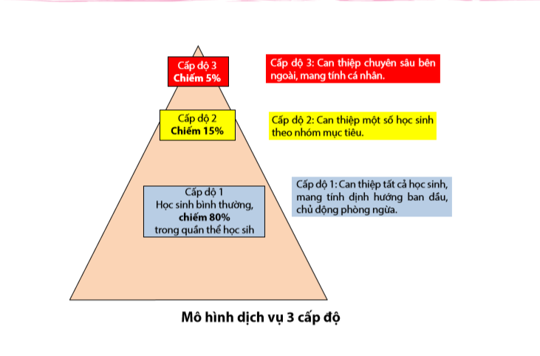

Slide 124
QUY TRÌNH THỰC HIỆN CÔNG TÁC XÃ HỘI TRONG TRƯỜNG HỌC
Rà soát, phát hiện nguy cơ
Tổ chức các hoạt động phòng ngừa
Can thiệp tại nhà trường
Can thiệp tại cộng đồng
Can thiệp
Hỗ trợ phát triển

Slide 125
NỘI DUNG THỰC HIỆN CTXH TRƯỜNG HỌC
TỔ CHỨC CÁC HOẠT ĐỘNG PHÒNG NGỪA
CAN THIỆP
HỖ TRỢ PHÁT TRIỂN
RÀ SOÁT, PHÁT HIỆN NGUY CƠ

Slide 126
Rà soát, phát hiện nguy cơ
Nội dung rà soát, phát hiện
Rà soát HS có nguy cơ cao
Thời gian thực hiện
Tuần thứ 2 của HK 1
Tuần thứ 2 của HK 2
Tìm hiểu nhu cầu/ vấn đề của phụ huynh
Lập danh sách
Chuyển gửi
Tiếp nhận thông tin 24/24h đối với hình thức hỗ trợ online
Quy trình thực hiện
B1. Thiết lập hệ thống tiếp nhận thông tin
B2. Xây dựng hệ thống tiêu chí để rà soát, phát hiện học sinh có nguy cơ bị tổn hại
B4. Tiến hành rà soát
B3. Phối hợp với giáo viên chủ nhiệm trợ giúp học sinh
B5. Xử lý thông tin, sàng lọc, lập danh sách học sinh có nguy cơ cao, xây dựng kế hoạch trợ giúp phù hợp
Tiêu chí đánh giá
1. Sự rõ ràng, đầy đủ của các nội dung thông tin cung cấp tại trường học.
2. Năng lực của đội ngũ nhân viên đáp ứng được các nhiệm vụ.
3. Mức độ rõ ràng, dễ tìm kiếm và khả năng phản hồi thông tin của các công cụ hỗ trợ gián tiếp
4. Mức kinh phí sử dụng trong giớii hạn cho phép
Tìm hiểu vấn đề/ nhu cầu của GV

Slide 127
Lập danh sách
Danh sách HS cần trợ giúp khẩn cấp
Danh sách học sinh có vấn đề cần phòng ngừa
Danh sách học sinh có nguy cơ, vấn đề mức độ nặng cần can thiệp, hỗ trợ
Danh sách nhu cầu/ vấn đề của phụ huynh
Danh sách nhu cầu/ vấn đề của GV

Slide 128
Học sinh cần trợ giúp khẩn cấp
1
Báo cáo BGH
2
Gọi 111
Báo công an địa phương
3
Phối hợp cung cấp thông tin
Hỗ trợ HS khi cần thiết
UBND xã
LĐTBXH các cấp

Slide 129
Quy trình 5 bước thông báo trường học HS có nguy cơ bị xâm hại
Chú ý
1
Những nghi ngại trong suy nghĩ trở thành những chú ý chủ định đối với trẻ (hoặc những trẻ em khác có liên quan) hoặc những người khác nằm trong tâm điểm quan sát của bạn.
Thu thập thông tin
Tập trung vào việc thu thập các thông tin liên quan tới những nghi ngại của mình, điều ngày có nghĩa là sử dụng tất cả các giác quan, không chỉ là nói chuyện (đặc biệt khi. có liên quan tới trẻ)
2
Đánh giá thông tin
3
Suy xét cẩn trọng về ý nghĩa của các thông tin (nó có ý nghĩa gì) – thông tin có thể hiện sự lo lắng, quan ngại hay cáo buộc nào liên quan tới việc trẻ bị xâm hại hoặc có nguy cơ bị xâm hại?
Quyết định thông báo
4
Quyết định thông báo tới người phù hợp và lý do bạn đưa ra quyết định này.
Thông tin tới đúng người
5
Sử dụng các thông tin thu thập được xây dựng ý tưởng để thuyết phục người phù hợp tin vào thông tin của bạn.
Notes:
Observing = What you are able to see, hear, touch, smell or feel about the child or children you have contact with, identify what is important and then organise it in a logical way
Assessing = Interpreting the information your senses have picked up. You are trying to figure out the answer to two question: -(1) Does the information suggest a child/children’s well-being may not be okay? (2) If it does, is it a concern or an allegation?
Deciding = Now you have to decide, based on how you have assessed the information – do I need to tell someone [the Reporting Officer]?
Reporting = This is about telling the Reporting Officer about what has happened and what your concerns are/allegation is
Writing Up = Close to the time after you report to the RO write down in time order what happened

Slide 130
TỔ CHỨC CÁC HOẠT ĐỘNG PHÒNG NGỪA
1. Lựa chọn và xây dựng nội dung phòng ngừa phù hợp với khả năng và nhu cầu theo lứa tuổi học sinh, nhu cầu của GV, PH và đặc thù văn hóa-xã hội vùng miền.
2. Tổ chức các hoạt động hướng dẫn học sinh luyện tập, thực hành phát triển các nội dung phòng ngừa theo các phương pháp phù hợp với đặc điểm tâm sinh lý của học sinh, PH, GV, điều kiện của nhà trường và năng lực của người tổ chức.
3. Tổ chức đánh giá tiến độ phát triển/ sự thay đổi của HS, PH, GV sau các giai đoạn rèn luyện.
3. Truyền thông nâng cao nhận thức và thay đổi. Hành vi cho HS< cha mẹ và GV trong trường học

Slide 131
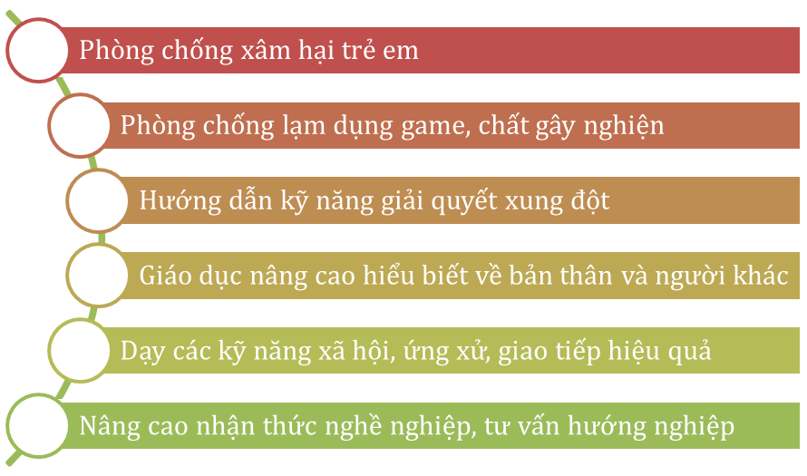
Các hoạt động phòng ngừa
- đối với học sinh

Slide 132
Các hoạt động phòng ngừa
- đối với cha mẹ HS
- Kiến thức về quyền trẻ em
- Kiến thức về đặc điểm tâm sinh lý của HS
- Kiến thức làm cha mẹ
- Kiến thức kỷ luật tích cực
- Kỹ năng ứng phó với các hành vi của con cái
- Kỹ năng giao tiếp với GV
- Kỹ năng làm bạn cùng con
- Kiến thức về các dịch vụ giáo dục đặc biệt
- …

Slide 133
Các hoạt động phòng ngừa
- đối với cha mẹ HS
- Kiến thức về quyền trẻ em
- Kiến thức giáo dục với các đối tượng HS đặc biệt
- Kỹ năng giao tiếp với HS
- Kỹ năng giao tiếp với cha mẹ HS
- Cách thức xử lý khi gặp phải vấn đề khó khăn trong trường học
- Kỹ năng tư vấn tâm lý cho HS
- Kinh nghiệm hỗ trợ HS khó khăn/ có vấn đề
- …

Slide 134
Can thiệp
CTXH cá nhân
Tiến trình 4 bước/ 7 bước
CTXH nhóm
4 giai đoạn
Tham vấn
6 giai đoạn

Slide 135
Quy trình CTXH cá nhân
Đánh giá nhu cầu
Xây dựng kế hoạch hỗ trợ
Thực hiện KH
Lượng giá

Slide 136
CTXH nhóm
Giai đoạn thành lập nhóm
Giai đoạn phát triển và bão tố
Giai đoạn ổn định
Giai đoạn kết thúc

Slide 137
Quy trình tham vấn tâm lý học đường
Xây dựng quan hệ và sự tin tưởng giữa nhà tham vấn và thân chủ
Thu thập thông tin và xác định vấn đề
Theo dõi sau khi kết thúc
Lựa chọn giải pháp và xây dựng kế hoạch thực hiện
Triển khai thực hiện giải quyết vấn đề
Lượng giá và kết thúc
6 giai đoạn

